Slide 1
Go 语言核心语法 --《Go语言与区块链》

Slide 2
10.1 数组简介

Slide 3
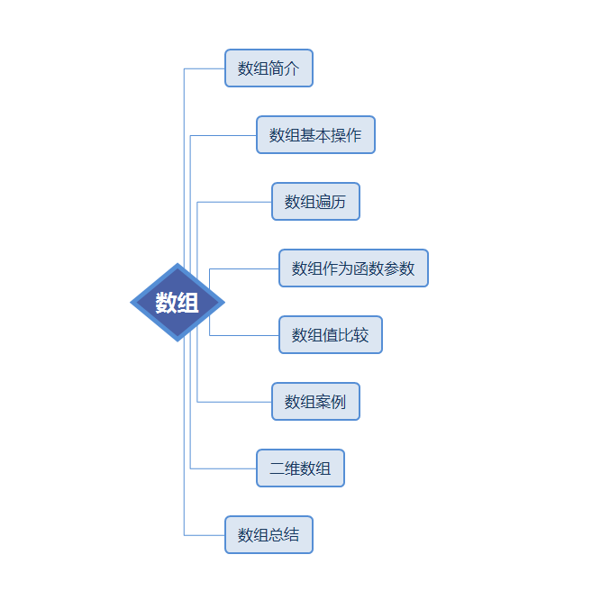

Slide 4
10.1 数组简介
怎样存储班级中学生的年龄？

Slide 5
10.1 数组简介
数组，是指一系列同一类型数据的集合

Slide 6
10.2 数组基本操作

Slide 8
10.2 数组基本操作
数组定义
数组初始化与赋值

Slide 9
10.2 数组基本操作
10.2.1 数组定义
var 数组名 [元素数量] 类型

Slide 10
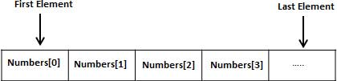
10.2 数组基本操作
10.2.2 数组初始化
全部初始化
部分初始化
指定某个元素初始化
通过初始化确定数组长度

Slide 11
10.2 数组基本操作
10.2.3 数组赋值
通过下标单个赋值
通过循环方式进行赋值

Slide 12
总结
1：数组定义
var 数组名 [元素数量] 类型
2：数组初始化
全部初始化
部分初始化
指定某个元素初始化
通过初始化确定数组长度
3：数组赋值
通过下标单个赋值
通过循环方式进行赋值

Slide 13
10.3 数组遍历

Slide 15
10.3 数组遍历
通过for ... len( ) 完成遍历
通过for...range完成遍历

Slide 16
总结
通过for ... len( ) 完成遍历
通过for...range完成遍历

Slide 17
10.4 数组作为函数参数

Slide 19
10.4 数组作为函数参数
func 函数名 (数组 ) {
函数体
}
调用
函数名(数组)

Slide 20
总结
func 函数名 (数组 ) {
函数体
}
调用
函数名(数组)
注意：函数中修改数组中的值，不会影响到原数组

Slide 21
10.5 数组值比较

Slide 23
10.5 数组值比较
完成两个数组中元素的比较，判断其相同下标对应的元素是否完全一致。

Slide 24
总结
break, continue的应用
数组作为函数参数
数组比较只支持“==”，“!=” 。(数组的类型，长度要保持一致)

Slide 25
10.6 数组案例

Slide 27
10.6 数组案例
从一个整数数组中取出最大的整数,最小整数,并且求总和,求平均值。

Slide 28
10.6 数组案例
有一个字符串数组： { "马龙", "迈克尔乔丹", "雷吉米勒", "蒂姆邓肯", "科比布莱恩特" },请输出最长的字符串

Slide 29
10.7 二维数组(了解)

Slide 31
10.7 二维数组
二维数组定义
初始化与赋值
循环遍历打印

Slide 32
10.7 二维数组
10.7.1 二维数组定义
var 数组名 [ x ][ y ] 类型
前面定义的数组只有一个下标，称之为一维数组，如果有两个下标，称之为二维数组。

Slide 33
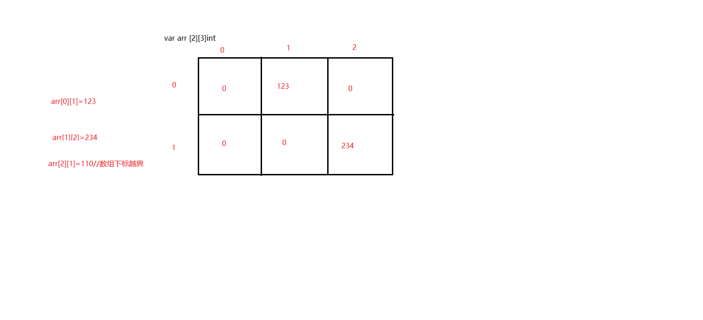
10.7 二维数组
10.7.2 二维数组赋值
数组名[x][y]=值

Slide 34
10.7 二维数组
10.7.3 二维数组初始化
全部初始化
部分初始化
指定元素初始化
通过初始化确定二维数组行数

Slide 35
10.7 二维数组
10.7.4 循环遍历打印
通过for ... len( ) 完成遍历
通过for...range完成遍历
len(二维数组名)一个二维数组有几行
len(二维数组名[下标])一个二维数组有几列

Slide 36
总结
二维数组定义
var 数组名 [ x ][ y ] 类型
二维数组赋值
数组名[x][y]=值
二维数组初始化
循环遍历打印

Slide 37
10.8 数组总结

